Slide 1
Trabalho sobre MQTT
Rubens Cividati

Slide 2
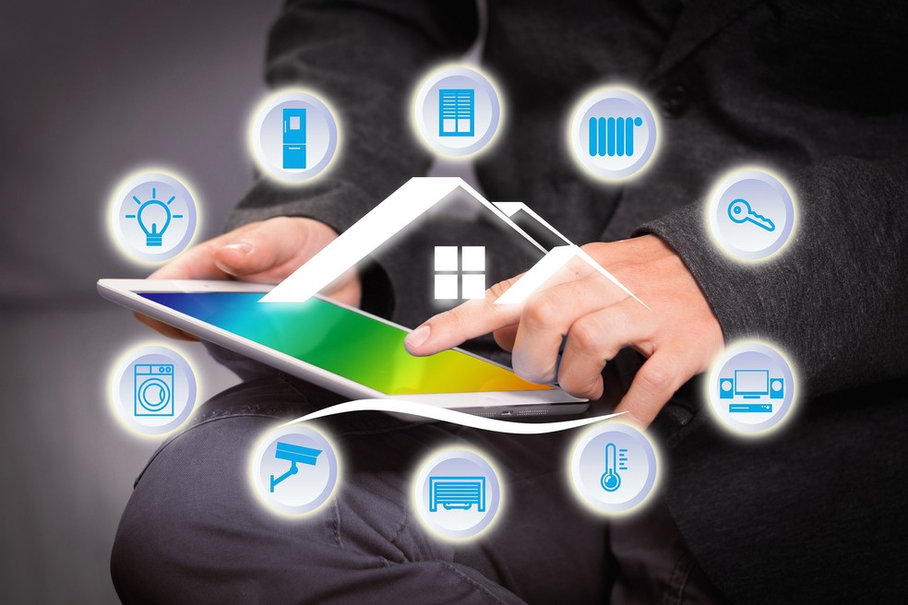
Ideia Principal
Automação Residencial
Ligar e desligar aparelhos pelo celular

Slide 3
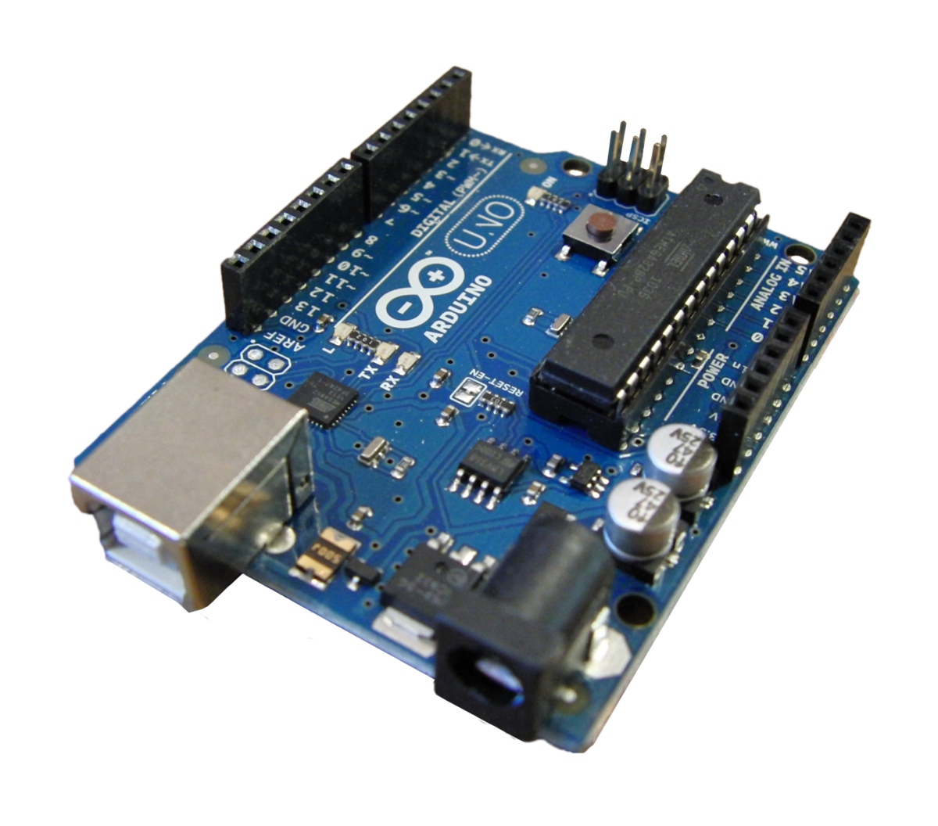
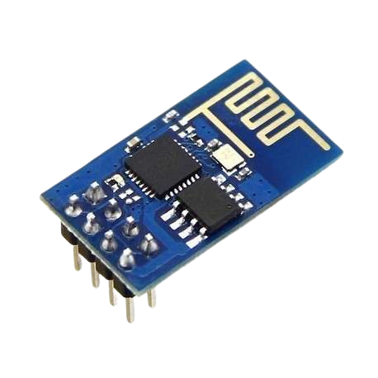
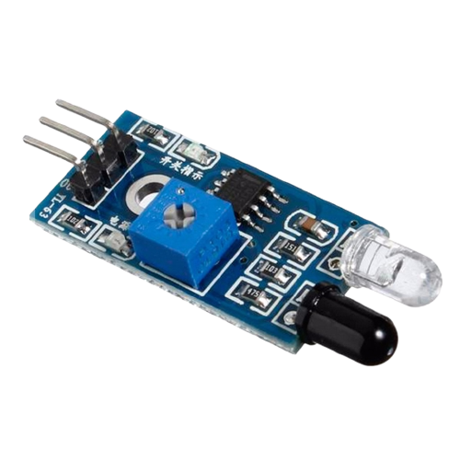
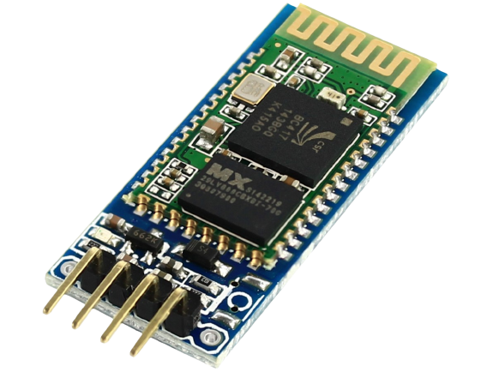
Dispositivos e Sensores
Arduino
UNO
Módulo
BLE
Módulo
wifi
Emissor
Infra Vermelho

Slide 4
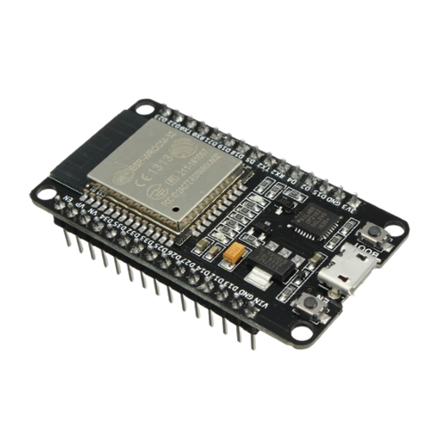
Dispositivos e Sensores
ESP32

Slide 5
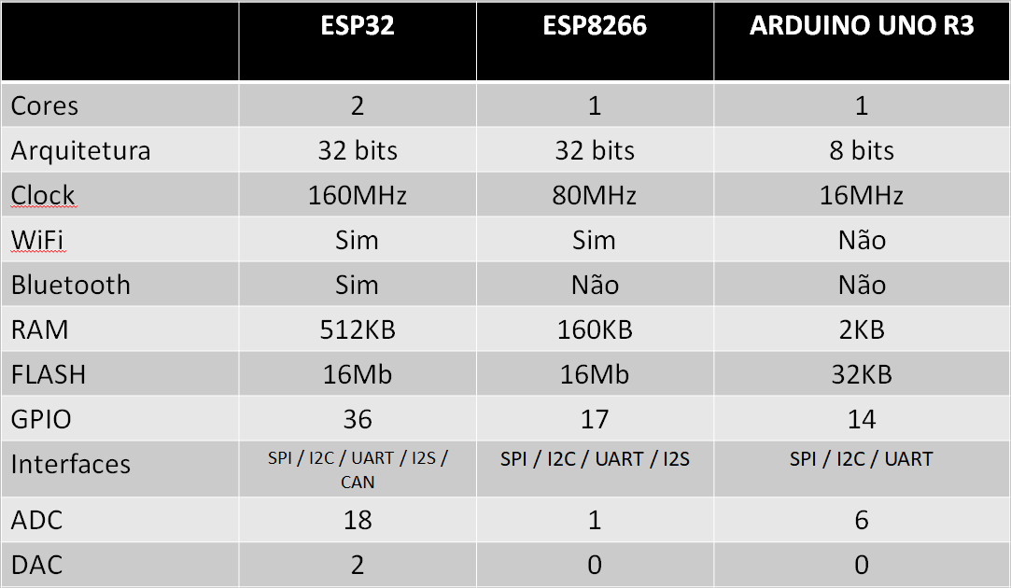

Dispositivos e Sensores

Slide 6
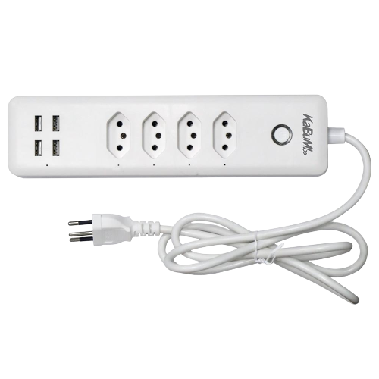
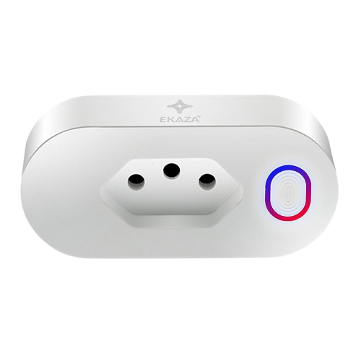
Dispositivos e Sensores
Tomada Inteligente
Filtro de Linha Inteligente
ESP32

Slide 7
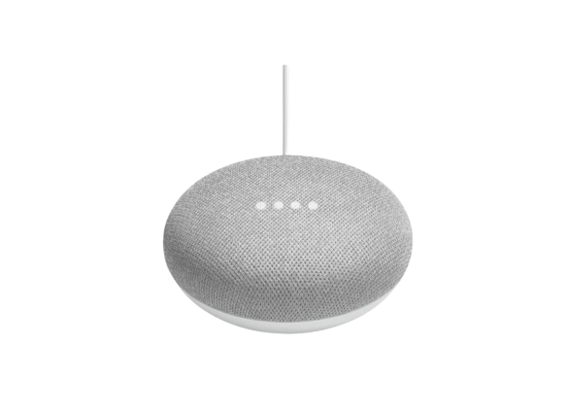
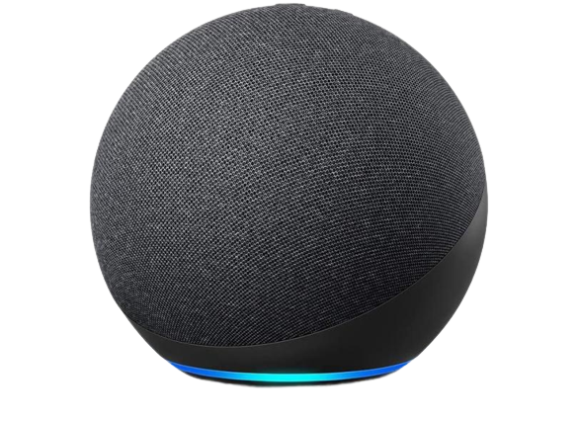
Soluções Similares
Echo dot Alexa
Google Nest

Slide 8


Tecnologias Envolvidas
Flutter
Arduino

Slide 9
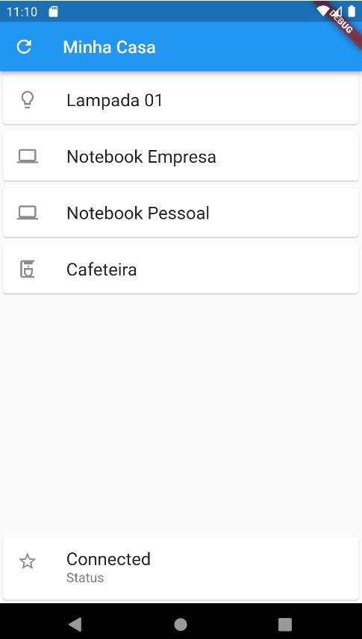
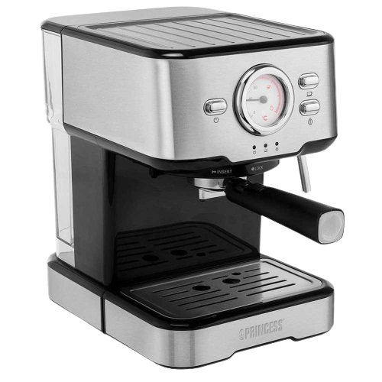
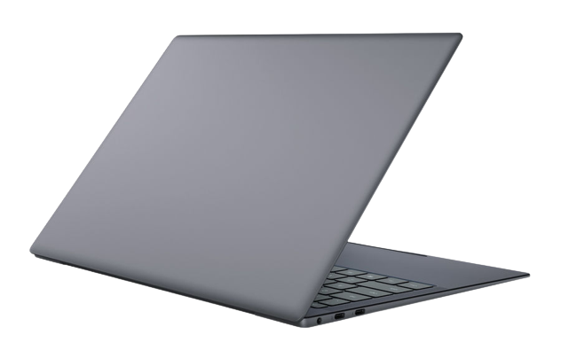
Ideia Principal

